Slide 1
数据科学平台
GARTNER
路宏琦（20170523）

Slide 2
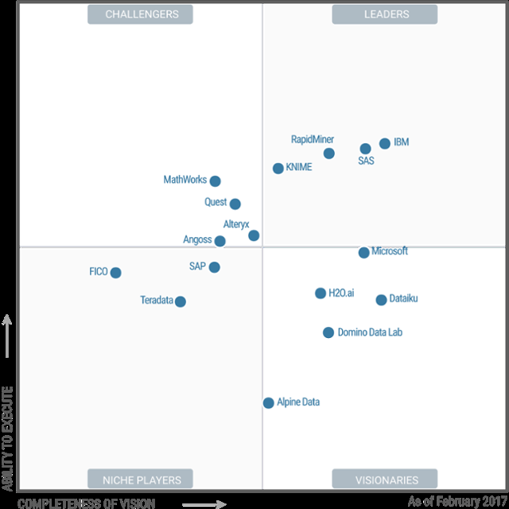
魔力象限

Slide 3
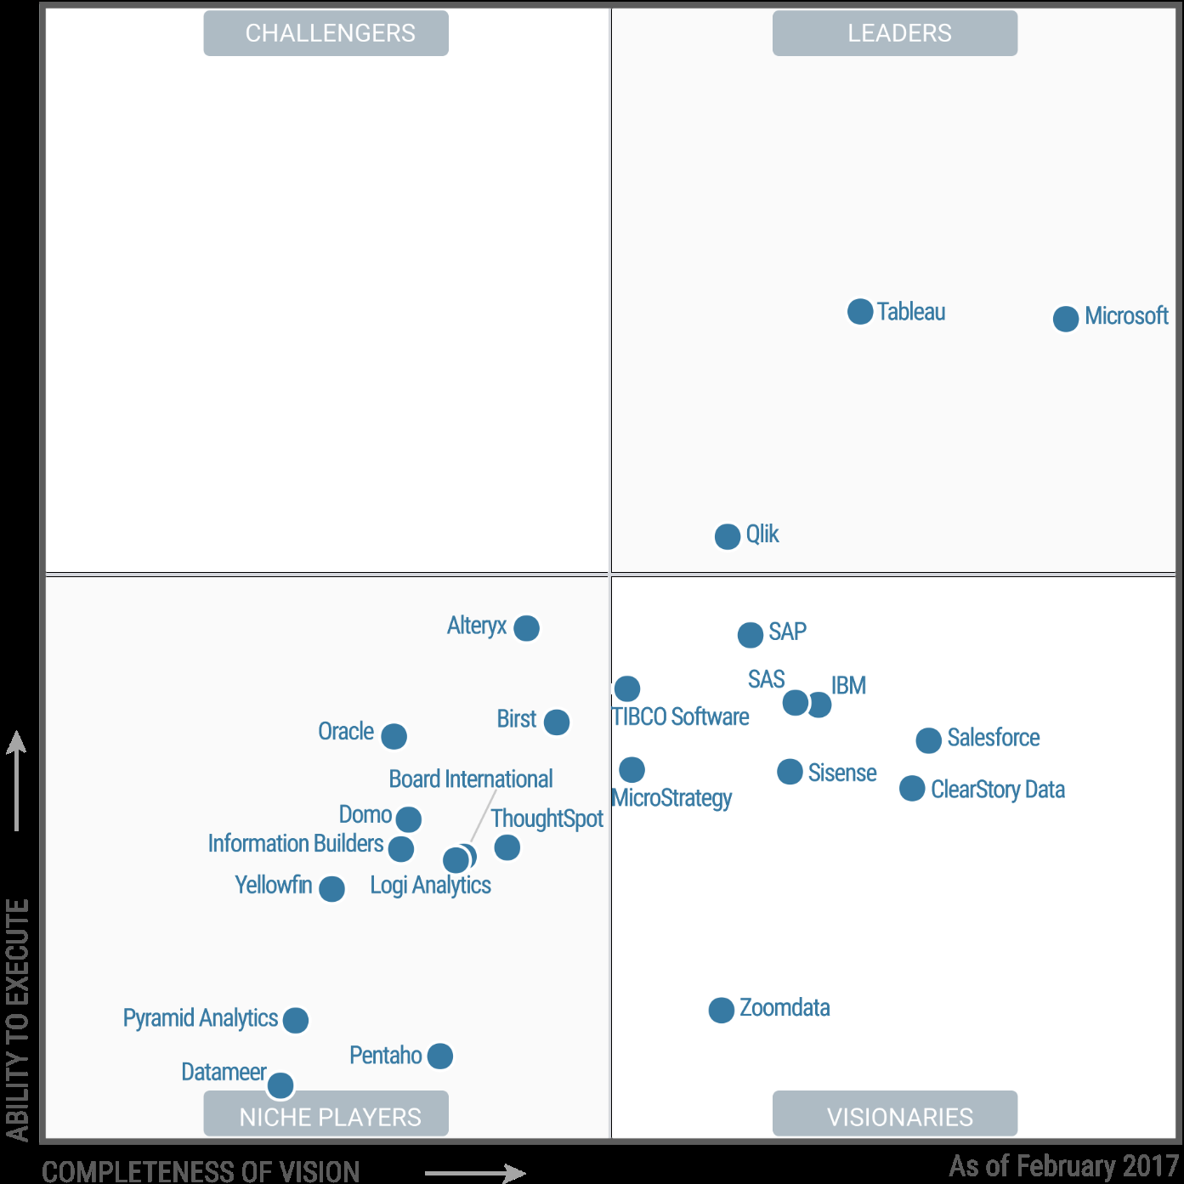
聚类分析—三分类

Slide 4
魔力象限-评分维度
自助数据准备。”拖放“用户驱动的数据组合的不同来源，并创建分析模型，如用户定义的措施，集，组和层次。先进的功能，包括机器学习功能的语义的自动发现、智能连接、智能分析、层次结构生成，数据沿袭和数据融合不同数据源的数据。
嵌入式高级分析。使用户能够轻松地访问先进的分析能力，是自包含在平台本身或通过外部开发模型的导入和集成。
分析仪表板。创建高度交互式仪表盘和视觉探索和嵌入式高级空间分析所要消耗的其他内容的能力
交互式视觉探索。使探索的数据通过一个数组的可视化选项，使用户能够分析和操作的数据直接交互的可视化表示
智能数据发现：自动发现、可视化和叙事的重要发现如相关，例外，集群，链接，相关的用户数据的预测没有要求他们建立模型或写算法。用户通过可视化数据探索，自然语言生成的叙事，搜索技术和自然语言查询。
移动探索与创作。使组织能够在发布和/或交互模式下向移动设备开发和交付内容，并利用移动设备的本地功能，如触摸屏、摄像头和位置感知。
嵌入解析内容。能力包括软件开发人员的工具箱与API和支持开放标准的创建和修改分析的内容，可视化和应用程序，嵌入到业务流程和/或应用程序或门户网站。这些功能可以驻留在应用程序之外，重用的分析基础设施，但必须很容易和无缝地从应用程序内部访问，而无需强制用户之间切换系统。集成BI和分析与应用程序架构的能力，将使用户能够选择在业务流程中的分析应该被嵌入。
易用性和视觉吸引力。易于管理和部署平台，创建内容，消费和互动的内容，以及视觉吸引力。

Slide 5


使用数据科学平台这类工具的目的？
分析的结果是否是我需要的！
分析目的？
分析的结果是如何展现的（可视化/交互式）！
怎么看？
...
！
“看”到”结果“

Slide 6
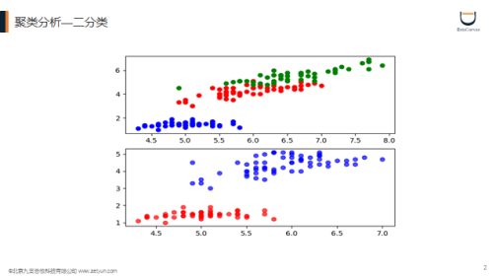
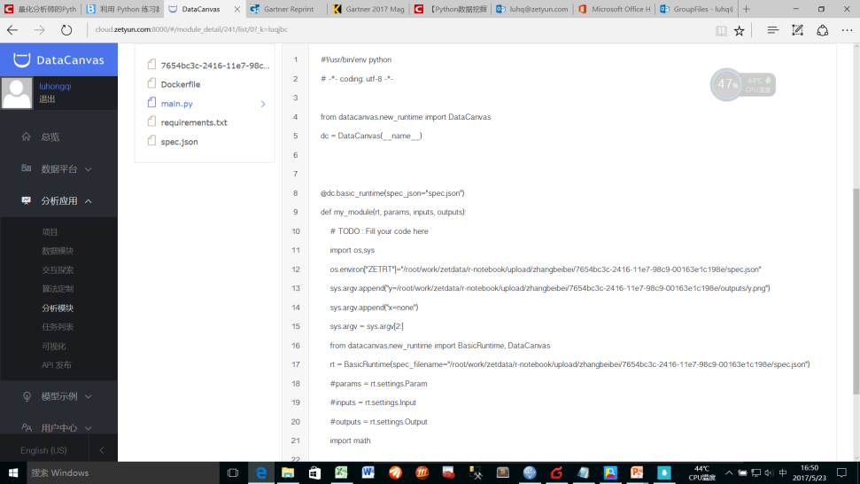
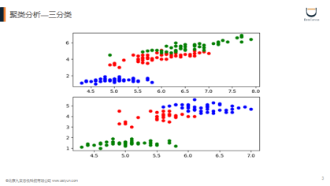
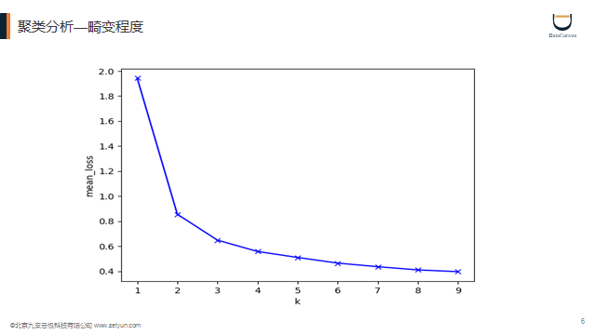
模型展示
输入
模型详情
输出

Slide 7

THANKS!
北京九章云极科技有限公司
www.zetyun.com

